Slide 1



স্বাগত-

Slide 2
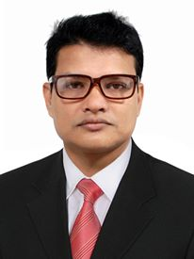
পরিচিতি-
মোঃ কবির উদ্দিন
সহঃ শিক্ষক
মানিকগঞ্জ সরঃ প্রাঃ বিঃ
কানাইঘাট, সিলেট।
শ্রেণি-৪র্থ, বিষয়-বাংলা
পাঠ-২১ ( পাহাড়পুর )
সময়-৪৫ মিনিট
তারিখ-২১/০৮/২০২০

Slide 3
শিখনফল-
শোনা-৩.১.১.- নির্ধারিত বিষয়ে বর্ণনা শোনে বুঝতে পারবে।
বলা-২.৫.২.-বিভিন্ন বিষয় বর্ণনা করতে পারবে।
পড়া-২.৫.৪.- বর্ণনা পড়ে ভাব বুঝতে পারবে।
লেখা-৩.২.১.- সহজ বিষয়ে অনুচ্ছেদ লিখতে পারবে।

Slide 4
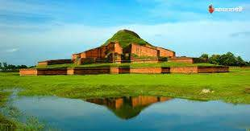
পূর্বজ্ঞান যাচাই-
ছবিতে কি দেখা যাচ্ছে?
চারদিকে কোনো পাহাড় নেই,কিন্তু এই জায়গার নাম পাহাড়পুর।
পাহাড়পুর একটি সুপ্রাচীন বৌদ্ধবিহার।

Slide 5
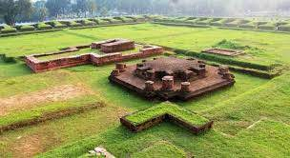
বিহার কি?
প্রায় ১৪শ বছর আগে বৌদ্ধ ধর্মের অনুসারী ভিক্ষুগণ যে বিশেষ জায়গায় বসে ধর্ম চর্চা করতেন, শিষ্যদের শিক্ষা দিতেন । এরকম জায়গার নাম বিহার। বাংলাদেশের ভিতরে আরো বিহার আছে। তবে পাহাড়পুর বিহারের মতো আর বড় বিহার নেই।

Slide 6
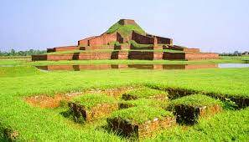
পাহাড়পুর যেভাবে তৈরি হলো-
যুগ যুগ ধরে উড়ে আসা ধুলাবালি ও মাটি এটির চারদিকে জমতে থাকে। একসময় মাটির স্তূপে এটি ঢাকা পড়ে পাহাড়ের মতো হয়ে যায়। সেই থেকে নাম হয়ে যায় পাহাড়পুর।

Slide 7
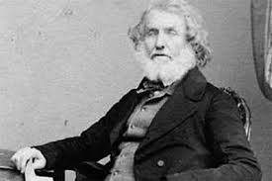
পাহাড়পুরের আবিষ্কারক-
১৮৭৯ সালে আলেকজান্ডার কানিংহাম এই বিশাল পুরাকীর্তি আবিষ্কার করেন। এটির আরেক নাম সোমপুর বিহার বা সোমপুর মহাবিহার।

Slide 8
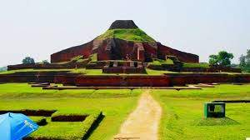
পাহাড়পুরের অবস্থান-
এই বিহারটি নওগাঁ জেলার বদলগাছি উপজেলার পাহাড়পুর গ্রামে অবস্থিত। বিহারটি প্রায় ৪০ একর জায়গা জুড়ে বিস্তৃত। বৌদ্ধ ধর্মালম্বী রাজা ২য় ধর্মপাল প্রায় ১২শ বছর আগে এটি নির্মাণ করেন।

Slide 9
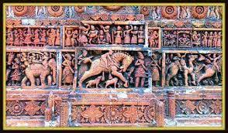
পাহাড়পুরের পোড়া মাটির ফলক-
বিশাল দালানের বাইরের দেয়ালের গায়ে পোড়ামাটি দিয়ে নানা রকম ফুল-ফল, পাখি , পুতুল , মুর্তি ইত্যাদি বানানো আছে।

Slide 10
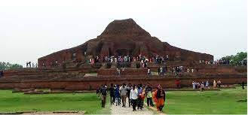
পাহাড়পুরে যা আছে-
১- দুই পাশে ২টি হল ঘর। ২-ভিতরে ১৭৭ টি ছোট ঘর। ৩-সামনে লম্বা বারান্দা। ৪-পুকুর। ৫- কূপ। ৬-স্নান ঘাট । ৭-স্নান ঘর । ৮-রান্না ঘর । ৯-খাবার ঘর । ১০- শৌচাগার।
সব মিলিয়ে বিহারটিতে ৮০০ মানুষের থাকার ব্যবস্থা ছিল । পাহাড়পুর ছিল উচ্চ শিক্ষার প্রাণকেন্দ্র।

Slide 11
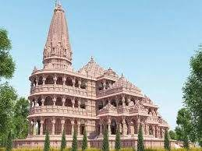
পাহাড়পুরে যা আছে-
ভিতরে বিশাল উঠানের মাঝখানে আছে বড় একটি মন্দির। এই মন্দিরটাও পোড়ামাটির ফলকের চিত্র দিয়ে বাইরে-ভিতরে সাজানো।

Slide 12
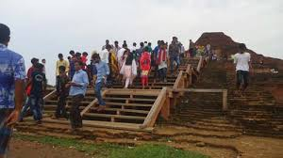
পাহাড়পুরে যা আছে-
বিহারটির পূর্ব-দক্ষিণ কোণে দেয়ালের বাইরে বাঁধানো একটা ঘাট আছে। এটাকে বলা হয় সন্ধ্যাবতীর ঘাট।

Slide 13
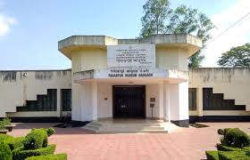
পাহাড়পুরে যা আছে-
পাহাড়পুর বিহারের পাশে আছে দেখার মতো একটা জাদুঘর। সেখানে সুন্দর করে সাজিয়ে রাখা আছে বিহার থেকে খনন করে পাওয়া অনেক পুরাতন আর দুর্লভ জিনিসপত্র।

Slide 14
বইয়ের সাথে সংযোগ-
পাঠ্য বইয়ের ৮৮ পৃষ্ঠা বাহির কর।

Slide 15
অনুশীলনীর কাজ-

Slide 16
অনুশীলনীর কাজ-

Slide 17
অনুশীলনীর কাজ-

Slide 18
মূল্যায়ণ-
পাহাড়পুর মহাবিহার সম্বন্ধে ৫টি বাক্য লিখ।

Slide 19
বাড়ির কাজ-
প্রশ্নগুলোর উত্তর খাতায় লিখে আওনবে-

Slide 20
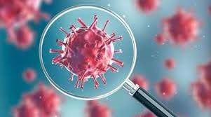
করোনা ভাইরাসের সতর্কতা মেনে চলবে।

Slide 21



